Slide 1
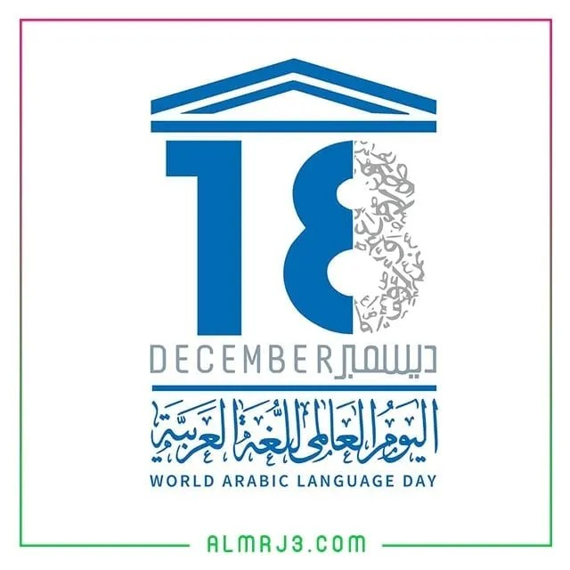
اليوم العالمي للغة العربية

Slide 2
معلومات عن اليوم العالمي للغة العربية
تم اختيار اليوم العالمي للغة العربية في عام 2012 من قبل اليونسكو للتأكيد على التفاهم الثقافي وتسليط الضوء على اللغة العربية باعتبارها واحدة من أهم اللغات في العالم، حيث يوجد اليوم عدة أنواع مختلفة من اللغة العربية، وهي: الكلاسيكية العربية، واللغة العربية الفصحى الحديثة، وآخرها مستخدمة في النشر والتعليم والإعلام في العالم العربي، وتُستخدم اللغة العربية العامية، وهي لهجة يومية، في مناطق مختلفة ولها اختلافات عديدة، نظرًا لخطوطها الأنيقة والمتدفقة.

Slide 3
تاريخ اللغة العربية
على الرغم من أن اللغة العربية هي لغة الإسلام، إلا أنها تعود إلى الألفية الأولى ما قبل الميلاد، حيث بدأ التحدث بها في جنوب الشام وشمال شرق شبه الجزيرة العربية، كما تم إنشاء أقدم النقوش العربية في أوائل القرن السادس الميلادي باللغة العربية، وقد استندت اللغة العربية في أصولها إلى الأبجدية الآرامية التي تم تعديلها وتكييفها بعد ذلك على مدى سنوات عديدة لتصبح أخيرًا لغتها الخاصة والمتميزة، وفي عام نزول القرآن على سيدنا محمد صل الله عليه وسلم، أصبحت لغة الدين الإسلامي، وبحلول القرن الثامن، تمت كتابة العديد من القصائد والأعمال الأخرى باللغة العربية أيضًا، وكان للغة العربية تأثير هائل على الناس في جميع أنحاء العالم، حيث تستخدم غالبية الدول في العالم اليوم رسميًا النظام العددي العربي
.
بسبب الحروب التي لا تعد ولا تحصى التي اندلعت في العصور الوسطى على وجه الخصوص، تعد اللغة العربية مصدرًا مهمًا للمفردات للعديد من اللغات الأوروبية، مثل البرتغالية والإسبانية والإنجليزية والفرنسية والصقلية، وكذلك اللغات غير الأوروبية مثل السواحيلية، والأوزبكية، وتأتي العديد من الكلمات التي يستخدمها المتحدثون باللغة الإنجليزية بانتظام من اللغة العربية، مثل القطن والقهوة والجيتار..

Slide 4
كيف نحتفل باليوم العالمي للغة العربية
إنّ الطريقة المثالية للاحتفال باليوم العالمي للغة العربية هي زيادة المعرفة باللغة العربية، فهناك العديد من الأشخاص الذين يعيشون في أجزاء من أمريكا الشمالية أو أوروبا قد لا يعرفون أي معلومة عن اللغة العربية، حيث يكاد يكون من المستحيل تعلم قراءة أجزاء صغيرة من اللغة العربية التي تُعد معقدة لهم، لكن هذا لا ينبغي أن يمنعهم من اكتشافها، كما يُمكن تعلم أجزاء من القرآن الكريم باللغة العربية للمسلمين غير العرب، باختصار فإن أفضل طريقة للاحتفال بهذا اليوم المميز هو محاولة تعلم اللغة لغير العرب، والقراءة عن تاريخ اللغة للعرب الذين يتحدثون بها.

Slide 5
حقائق هامة عن اللغة العربية
اللغة العربية هي اللغة الرابعة الأكثر استخدامًا في العالم.
اللغة العربية هي اللغة الرسمية لـ 22 دولة في الشرق الأوسط وأوروبا وآسيا.
لا توجد أحرف كبيرة في اللغة العربية.
في اللغة العربية، تأتي الأفعال قبل الفاعل.
تأثرت العديد من الكلمات الإنجليزية باللغة العربية.
هناك العديد من اللهجات المختلفة للغة العربية وبعضها لا يفهمه المتحدثون العرب الآخرون.
اللغة العربية مكتوبة بالكامل بالنص أو الكتابة المتصلة حيث تتصل جميع الأحرف ببعضها.
اللغة العربية مشتقة من عائلة اللغات السامية المركزية، والتي تشمل العبرية والآرامية والفينيقية.
غالبًا ما تستخدم اللغة العربية في الشعر والفلسفة وكتابة الأغاني والقصائد، بسبب طريقة كتابتها الجميلة.

